Slide 1
Zacházení s chemickými látkami
Prezentace pro studenty LF MU
Jiří Dostál
Biochemický ústav LF MU

Slide 2
Fyzické osoby, které v rámci svého zaměstnání nebo studia nakládají s chemickými látkami,
musí být prokazatelně seznámeny:
s nebezpečnými vlastnostmi chemických látek
se zásadami ochrany zdraví a životního prostředí před jejich škodlivými účinky
a zásadami první předlékařské pomoci.

Slide 3
Centrum MU pro biologickou, chemickou, radiační a pracovní bezpečnost
http://www.rect.muni.cz/nso
poskytuje podporu zaměstnancům MU, kteří pracují s
chemickými látkami
geneticky modifikovanými organismy
rizikovými biologickými agens a toxiny (viry, bakterie)
infekčními látkami
zdroji ionizujícího záření

Slide 4
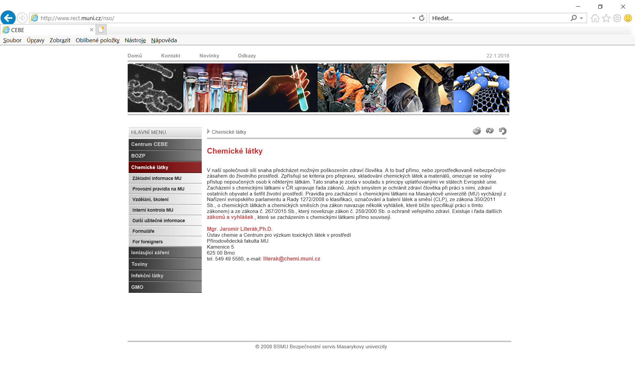
http://www.rect.muni.cz/nso

Slide 5
Nová chemická legislativa
Zákon č. 350/2011 Sb. o chemických látkách (tzv. chemický zákon), zajišťuje kompatibilitu české legislativy v oblasti chemických látek s právními předpisy EU
Zákon č. 267/2015 Sb., který novelizuje zákon č. 258/2000 Sb. o ochraně veřejného zdraví (od 1. prosince 2015).
Nařízení Evropského parlamentu a Rady 1272/2008 o klasifikaci, označování a balení látek = CLP = classification, labelling, packaging, (od 1. června 2015) a novelizace (Nařízení Evropského parlamentu a Rady 487/2013)
Nařízení REACH (Nařízení Komise č. 1907/2006) a novelizaci tohoto nařízení (Nařízení Komise č. 453/2010)

Slide 6
Chemický zákon č. 350/2011 se vztahuje na
běžně obchodovatelné chemické látky a přípravky, které instituce nakupují pro svůj provoz
Zákon se nevztahuje na řadu přípravků: zde platí speciální právní normy
  léčiva
  kosmetické prostředky
  radionuklidové zářiče a jaderné materiály
  omamné a psychotropní látky
  zdravotnické prostředky
  hnojiva, rostlinné přípravky a substráty
  krmiva
  veterinární přípravky

Slide 7
Zacházení s chem. látkami znamená řadu aktivit
výroba
vývoz
distribuce
prodej
nákup
používání
skladování
převážení
a další ...
MU řeší pouze

Slide 8
Pro klasifikaci fyzikální, zdravotní, nebo ekologické nebezpečnosti určité chemické látky slouží tzv. třídy nebezpečnosti.
Pro třídu nebezpečnosti jsou pak definovány kategorie nebezpečnosti, které upřesňují povahu a závažnost nebezpečnosti.
Každé třídě a kategorii nebezpečnosti jsou přiřazeny:
standardní věty o nebezpečnosti (H-věty).
pokyny pro bezpečné zacházení (P-věty).
výstražné symboly nebezpečnosti grafickou formou pomocí symbolu sdělují informace o druhu nebezpečnosti.
signální slovo vyjadřuje úroveň závažnosti varování před možným nebezpečím: „nebezpečí“ (závažnější), „varování“ (méně závažné)

Slide 9
Existuje 28 tříd nebezpečnosti
-----------------------------------------------
17. akutně toxické látky
18. látky žíravé/dráždivé pro kůži
19. vážné poškození očí
20. senzibilace dýchacích cest/kůže
21. mutagenní látky
22. karcinogenní látky
23. toxicita pro reprodukci
24. toxicita pro spec. orgány (jednorázová)
25. toxicita pro spec. orgány (chronická)
26. nebezpečí při vdechnutí
--------------------------------------
27. nebezpečnost pro vodní prostředí
28. nebezpečnost pro ozonovou vrstvu
1. výbušniny
2. hořlavé plyny
3. aerosoly
4. oxidující plyny
5. plyny pod tlakem
6. hořlavé kapaliny
7. hořlavé tuhé látky
8. samovolně reagující látky
9. samozápalné kapaliny
10. samozápalné tuhé látky
11. samozahřívající se látky
12. látky ve vodě uvolňující hořlavé plyny
13. oxidující kapaliny
14. oxidující tuhé látky
15. organické peroxidy
16. látky korozivní pro kovy
-----------------------------------------

Slide 10
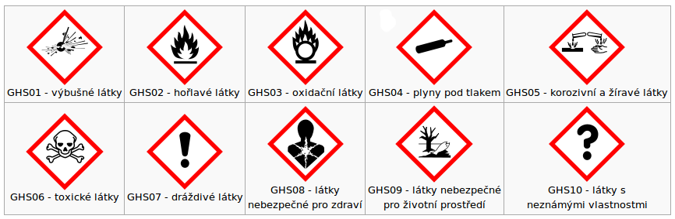
Devět výstražných symbolů

Slide 11


Příklad
Třída nebezpečnosti | Kategorie nebezpečnosti | Výstražný symbol | Signální slovo | H-věty
Akutní toxicita (17) | Acute Tox. 1 |  | Nebezpečí | Orální: H300 Dermální: H310 Inhalační: H330
 | Acute Tox. 2 |  | Nebezpečí | Orální: H300 Dermální: H310 Inhalační: H330
 | Acute Tox. 3 |  | Nebezpečí | Orální: H301 Dermální: H311 Inhalační: H331
 | Acute Tox. 4 |  | Varování | Orální: H302 Dermální: H312 Inhalační: H332

Slide 12
Systém vět k označování rizika (H, hazard) a bezpečného zacházení (P, precaution)
H-věty (věty o nebezpečnosti / riziku) | P-věty (věty pro bezpečné zacházení)
H200−H299 Fyzikální nebezpečnost | P100–P199 Obecné pokyny
H300−H399 Nebezpečí pro zdraví | P200–P299 Prevence
H400−H499 Nebezpečí pro živ. prostředí | P300–P399 Co dělat při ...
 | P400–P499 Skladování
 | P500–P599 Odstraňování
Příklad
P235 Uchovávejte v chladu.
H315 Dráždí kůži.
P352 Omyjte velkým množstvím vody a mýdla.
P410 Chraňte před slunečním zářením.

Slide 13
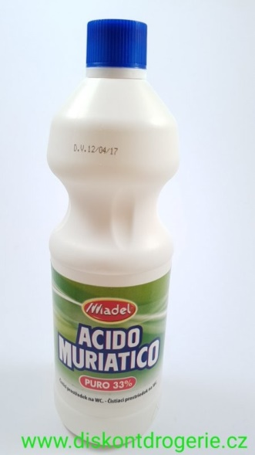
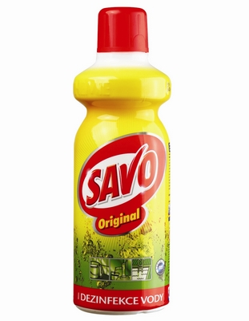

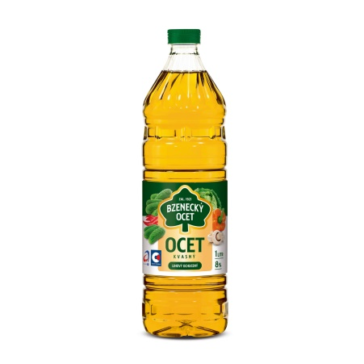
Také v domácím prostředí se používají přípravky s výstražnými symboly
například:
- čistící prostředky
- barvy, laky, ředidla
- spreje
- autokosmetika
- bazénová chemie
- pro kutily, zahrádkáře
- a další ...
NaOH
HCl
NaClO
8% CH₃COOH
Nejohroženější skupinou jsou malé děti!

Slide 14
Pravidla pro zacházení s nebezpečnými chemickými látkami
Rámcová pravidla platná pro celou MU
projednána s KHS JmK
měla by být v tištené formě na pracovišti
pravidla s přílohami dostupná na http://www.rect.muni.cz/nso
též příručka (česká, anglická)
Specifická pravidla pro dané pracoviště
informace o nebezpečných vlastnostech chemických látek
pokyny pro bezpečnost, ochranu zdraví
pokyny pro první předlékařskou pomoc a postup při nehodě

Slide 15
Příručka ke stažení (česká / anglická, 39 stran)
Zásady požární ochrany a zacházení s chemickými látkami
Vybrané směrnice a pokyny
(určeno studentům a zaměstnancům MU)
Mgr. Jaromír Literák, Ph.D.
Ing. Barbora Loučková
Prof. RNDr. Jiří Příhoda, CSc.
Brno 2017

Slide 16
Při zacházení s chemickými látkami je každý pracovník povinen řídit se:
výstražnými symboly
signálními slovy
H-větami
P-větami
specifickými písemnými pravidly pro látky, které jsou klasifikovány jako:
žíravé
toxické pro specifické cílové orgány kategorie 1
karcinogenní kategorie 1 nebo 2,
mutagenní kategorie 1 nebo 2,
toxické pro reprodukci kategorie 1A nebo 1B
akutně toxické kategorie 1 nebo 2
vysoce nebezpečné

Slide 17
Seznam vysoce nebezpečných látek
Každé pracoviště si vytvoří seznam látek, které jsou klasifikovány jako
žíravé,
toxické pro specifické cílové orgány kategorie 1,
karcinogenní kategorie 1 nebo 2,
mutagenní kategorie 1 nebo 2
toxické pro reprodukci kategorie 1 nebo 2,
akutně toxické kategorie 1 nebo 2,
které jsou na daném pracovišti používány nebo skladovány.
Seznam je veden formou elektronické databáze a musí být průběžně aktualizován nejméně jednou za rok.
Za správnost a aktuálnost záznamů odpovídá osoba pověřená dohledem nad zacházením s chemickými látkami na pracovišti

Slide 18
Kdo je způsobilý pro zacházení s vysoce nebezpečnými látkami? (podle zákona č. 267/2015 Sb.)
1. absolventi vysokých škol, kteří získali vysokoškolské vzdělání v akreditovaném magisterském studijním programu:
všeobecné lékařství, zubní lékařství, farmacie, veterinární lékařství
obory toxikologie, chemie, učitelských oborů se zaměřením na chemii,
rostlinolékařství nebo ochrana rostlin
2. fyzické osoby, které se podrobily úspěšné zkoušce odborné způsobilosti a mají osvědčení k nakládání s vysoce toxickými látkami
Kdo tedy není dle zákona způsobilý?
absolventi středních škol (laboranti, laborantky, technici apod.)

Slide 19
Pro vysoce nebezpečné látky (se kterými se pracuje) je nutno na pracovišti vypracovat:
1) specifické písemné pokyny (jednotlivě / skupinově)
2) osobní seznam pro pracovníka (Potvrzení)

Slide 20
Příklad
Název nebezpečné látky nebo přípravku: Benzen
Chemický vzorec nebo složení přípravku: C₆H₆
Nebezpečné vlastnosti látky | Vysoce hořlavý, může vyvolat rakovinu. Toxický při jakémkoliv způsobu expozice – zamezit kontaktu s látkou
Pokyny pro bezpečnou práci, ochranu zdraví a ochranu životního prostředí | pracovat v digestoři, pozor na elektrostatický výboj | Ochranné pomůcky: | Nakládání s odpady:
 |  | pracovní ochranný oděv, brýle | nevylévat do výlevky, odpad skladovat v určených nádobách, centrálně likvidovat
Pokyny pro první předlékařskou pomoc | Příznaky expozice látkou: | při nadýchání: přenést na čerstvý vzduch, příp. kyslíková maska při kontaktu s pokožkou: odstranit kontaminovaný oděv, opláchnout vodou při zasažení očí: vyplachovat vodou při požití: postižený nesmí zvracet. Ihned vyhledat lékařskou pomoc!
 | rozrušení, bolest hlavy, závratě, poruchy CNS
Postup při náhodném úniku (při nehodě) | nevdechovat, při polití okamžitě odstranit z povrchu těla, zajistit dobré větrání | rozlitou látku setřít, zasažené místo lze posypat sorbentem (Chemisorb) | s prostředky použitými k likvidaci úniku zacházet jako s odpadem
Jiné informace

Slide 21
Potvrzení
o seznámení s pravidly pro zacházení s nebezpečnými chemickými látkami (Osobní seznam)
Pro látky akutně toxické kategorie 1, 2 nebo 3, karcinogenní kategorie 1 nebo 2, mutagenní kategorie 1 nebo 2, toxické pro reprodukci kategorie 1 nebo 2, mutagenní v zárodečných buňkách kategorie 1A nebo 1B, toxické pro reprodukci kategorie 1A nebo 1B, toxické pro specifické cílové orgány po jednorázové nebo opakované expozici kategorie 1 a žíravé
Příjmení a jméno proškolené osoby:
Datum narození:
Pracoviště:
Nebezpečná látka | Datum školení | Školení provedl | Podpis školené osoby
proškolení každé
dva roky
formulář na www.rect.muni.cz/nso

Slide 22
Bezpečnostní list
informuje uživatele o nebezpečnosti látky
poskytuje informace o jejím bezpečném skladování, manipulaci a likvidaci z hlediska ochrany zdraví i životního prostředí
je vhodné, aby BL byl uskladněn na pracovišti tak, aby k němu měli přístup všichni pracovníci a byl v případě potřeby rychle k dispozici
před započetím práce je nutné se s obsahem BL seznámit
Firma je povinna dodat BL v češtině

Slide 23
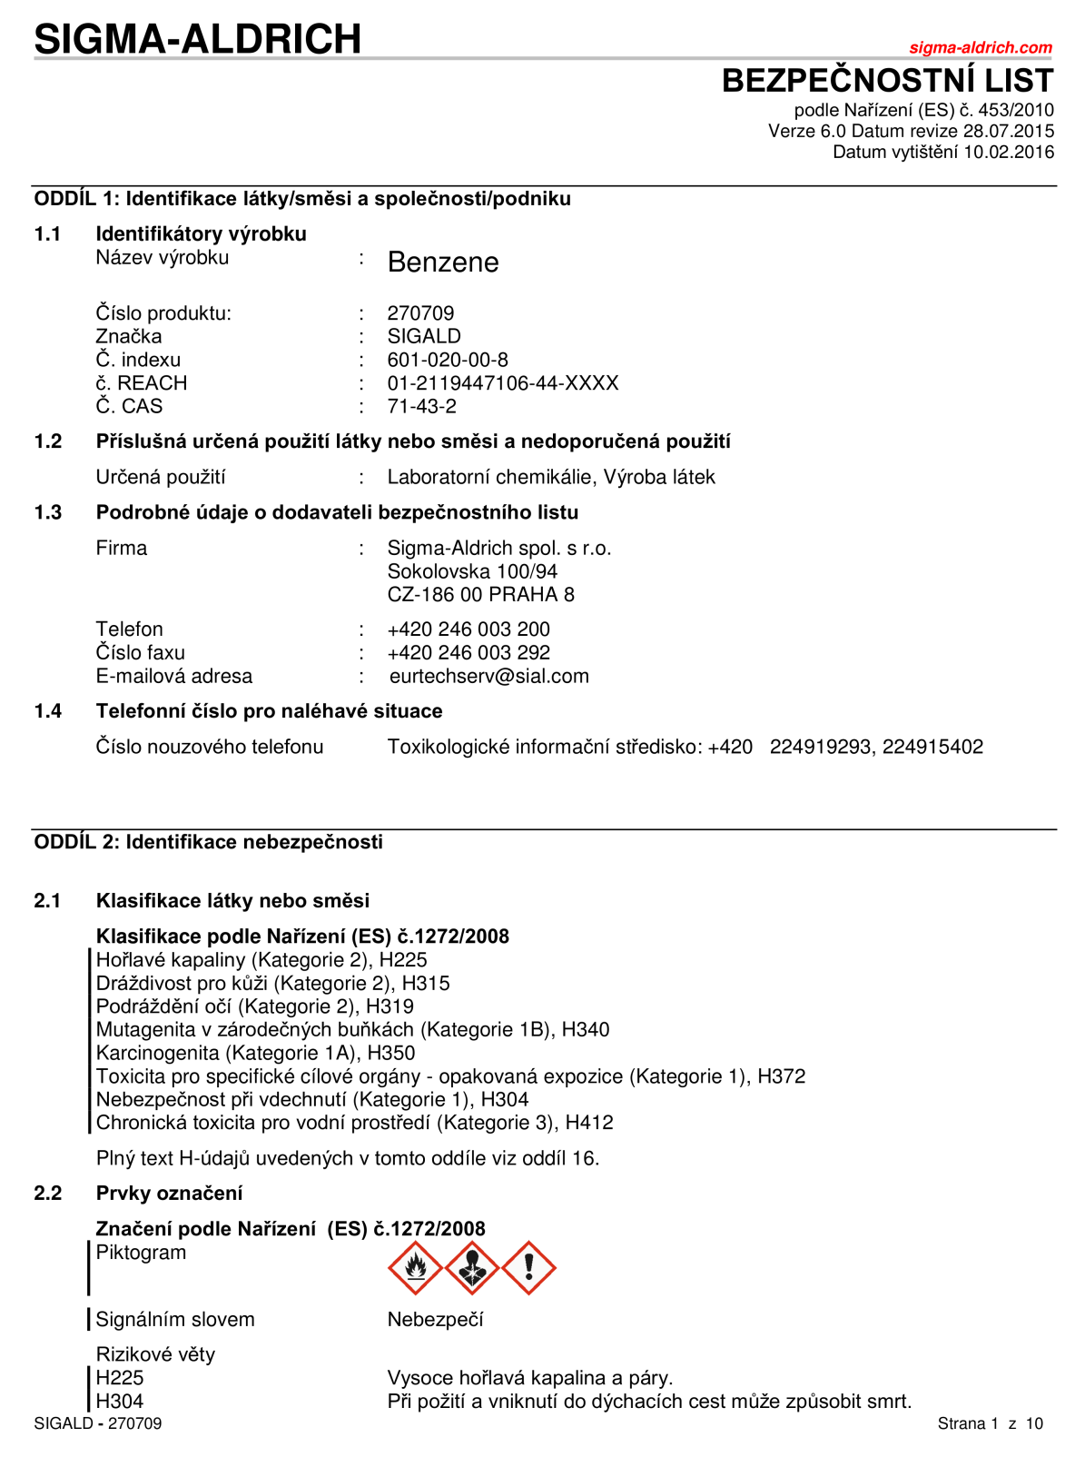
Příklad

Slide 24
Balení a označování nebezpečných látek
obal nebezpečných látek a přípravků musí být uzpůsoben tak, aby nedošlo k úniku látek a k ohrožení zdraví člověka a životního prostředí
musí obsahovat chemický název látky, kontakt na výrobce, výstražné symboly a věty
V případě náhradního balení je nutné vytvořit štítek vlastní včetně výstražných symbolů
Štítek musí obsahovat:
Název
Množství
Výstražný symbol
Signální slovo
H-věty a P-věty

Slide 25
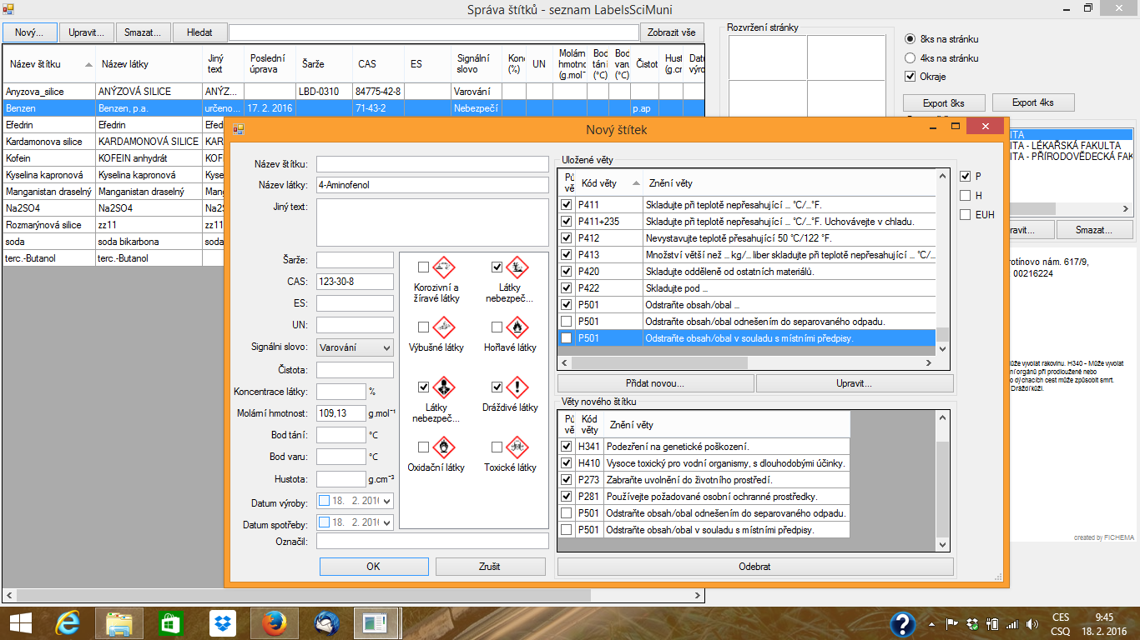
Pro tvorbu štítků existují na MU dvě aplikace: Chemax a Labelmaker
Příklad

Slide 26

Příklad

Slide 27
Přísnější podmínky pro zacházení
s vysoce toxickými chemickými látkami
třída: akutní toxicita
kategorie: 1 nebo 2

Slide 28
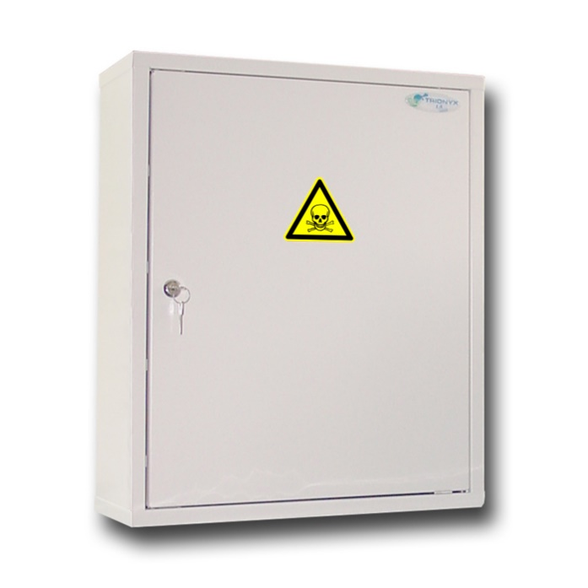
Evidence vysoce toxických látek
Skladování vysoce toxických chemických látek
musí být skladovány v uzamykatelných prostorách, zabezpečených proti vstupu nepovolaných osob
např. kovová uzamykatelná skříň
při skladování musí být vyloučena záměna a vzájemné působení uskladněných látek
musí být zabráněno jejich pronikání do životního prostředí a ohrožení fyzických osob
vedena odděleně pro každou vysoce toxickou látku
záznamy musejí obsahovat údaje o přijatém a vydaném množství, stavu zásob a jméno osoby, které byla látka vydána
evidenční záznamy jsou vedeny v papírové podobě a musejí být uchovávány ještě nejméně 5 let po dosažení nulového stavu zásob.

Slide 29
Nehody s chemickými látkami
Obecné i speciální zásady první předlékařské pomoci na http://www.rect.muni.cz/nso
Nadýchání:
Vyvést na čerstvý vzduch, ale nenechat chodit.
V případě žíravých látek vypláchnout ústa a nosní dutinu.
Zajistit lékařskou pomoc.
Zasažení očí:
Vypláchnout proudem vody, od vnitřního koutku k vnějšímu.
Vyjmout kontaktní čočky.
Zajistit lékařskou pomoc.
Potřísnění kůže:
Sundat zasažený oděv, oplachovat vodou,
v případě vysoce toxických látek lze použít i mýdlo nebo šampon.
Sterilní překrytí.
Podle potřeby lékařská pomoc.

Slide 30
Nehody s chemickými látkami
Požití:
Vysoce toxické látky: podat vodu s rozdrcenými tabletami aktivního uhlí + vyvolat zvracení.
Toxické a zdraví škodlivé látky: podat vodu s rozdrcenými tabletami aktivního uhlí.
Žíravé látky: podat 200 – 500 ml studené vody. Nevyvolávat zvracení!
Zajistit lékařskou pomoc.
V případě nejasností kontaktovat Toxikologické informační centrum

Slide 31
Likvidace odpadů
Do výlevky lze vylévat jen rozpouštědla mísitelná s vodou do množství 0,5 l, výrazně zředěná vodou.
Žíraviny, kyseliny a hydroxidy se v menším množství mohou vylévat jen do výlevky, do které teče současně i voda, pH se musí pohybovat v rozmezí 6,5 – 8,5.
Do výlevky nelze vylévat rozpouštědla nemísitelná s vodou, toxické, hořlavé a výbušné látky, koncentrované kyseliny a hydroxidy a sloučeniny uvolňující toxické nebo dráždivé látky při styku s vodou.
Organická rozpouštědla se sbírají v označených nádobách, jež se pravidelně likvidují odvozem do centrálního úložiště.

